Slide 1
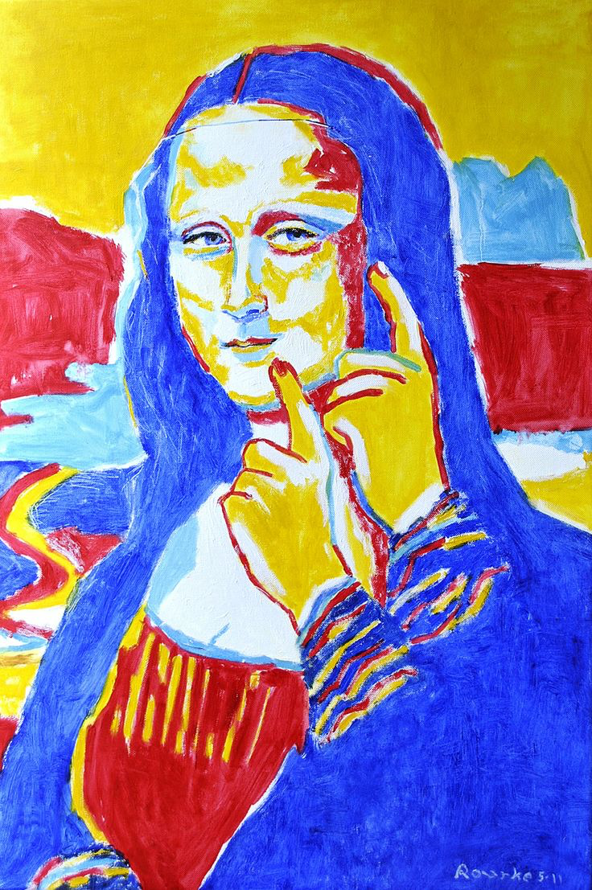
ろうの
看護師として
皆川愛
2017年10月4日
国際医療福祉大学

Slide 2
はじめに・・・
私は、「聞こえない」ことは「障害」と思っていません
両親から受け継がれた「見る、響かせる文化＝ろう文化」を持っています
ろう文化は、きらめいていて、美しい世界です
そして、聞こえなくても、話もできるし、生活もできます

Slide 3
ろう者のことばは手話です
手話は、
手や顔を使って話をし、
目で聴く言葉です
そして、
日本語とは異なる文法構造を
有しています
（木村, 2012）
Nancy, R. (2010) “Sign Internationality”

Slide 4
手話の文法？
手話は様々な文法的要素に振り分けられている
表情や手の動き、抑揚が一瞬に表現される
音楽でいう、音調、音色、音量と同じようなもの
（神田, 2009）
「見る」
「ジロジロ見る」
「見つめる」
「ちらっと見られる」
「まじまじと見られる」
見る
Notes:
「ずっと前」
「前」
「かつて」
「昔々」

Slide 5
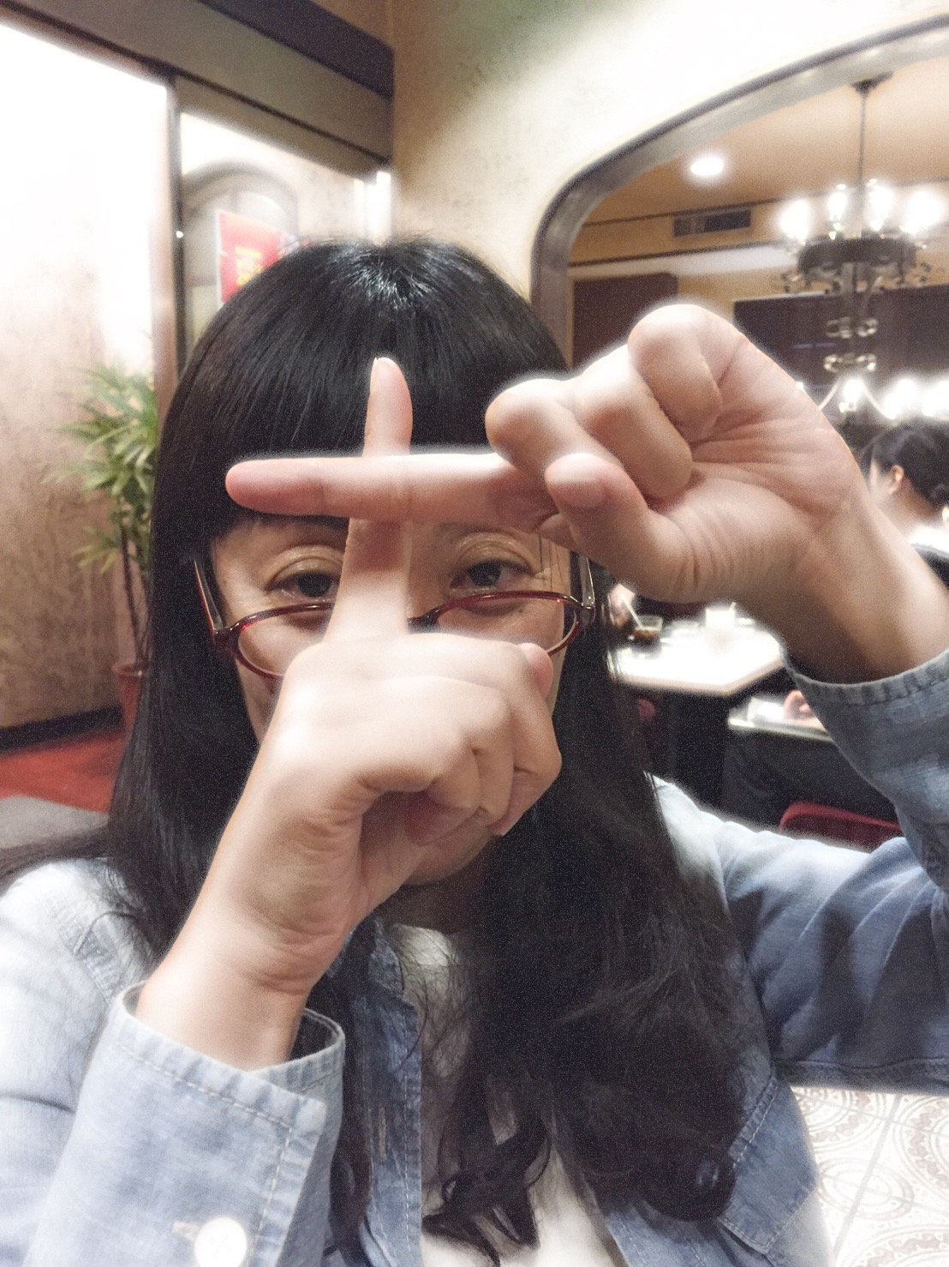
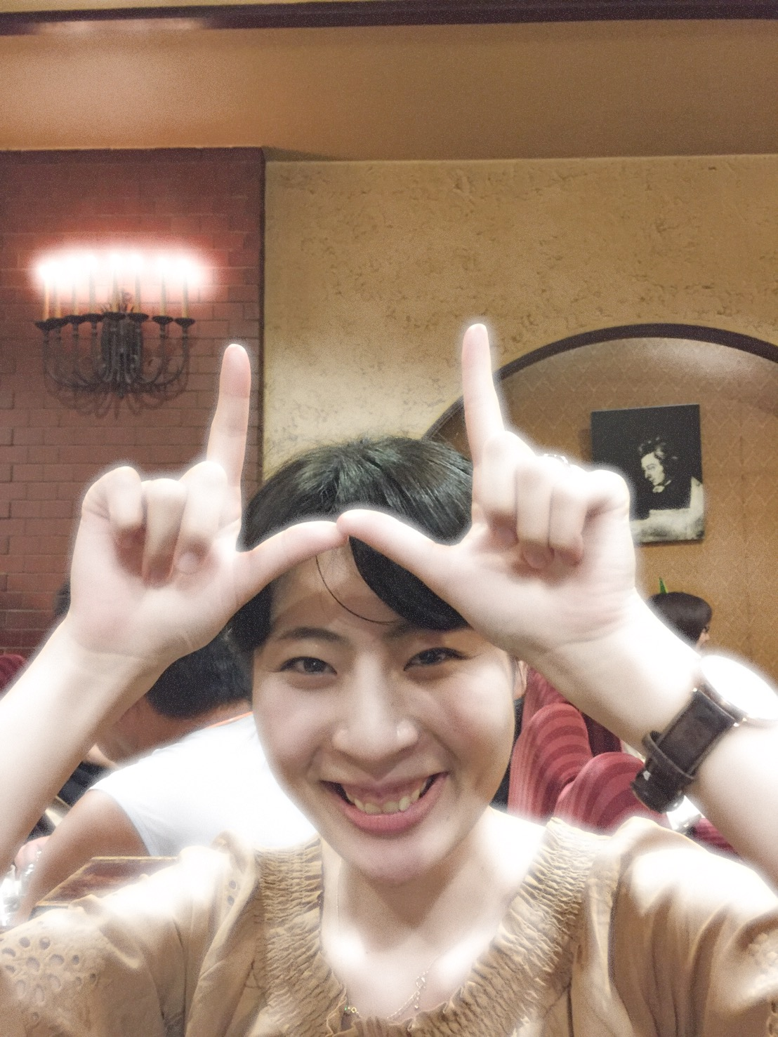
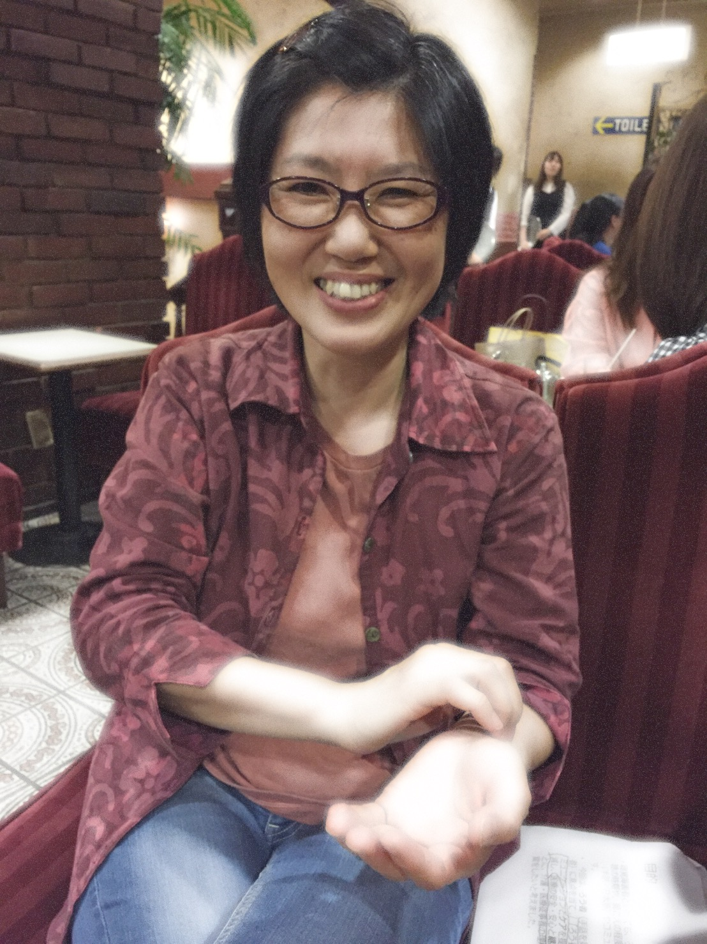
時代によって変化する手話

Slide 6
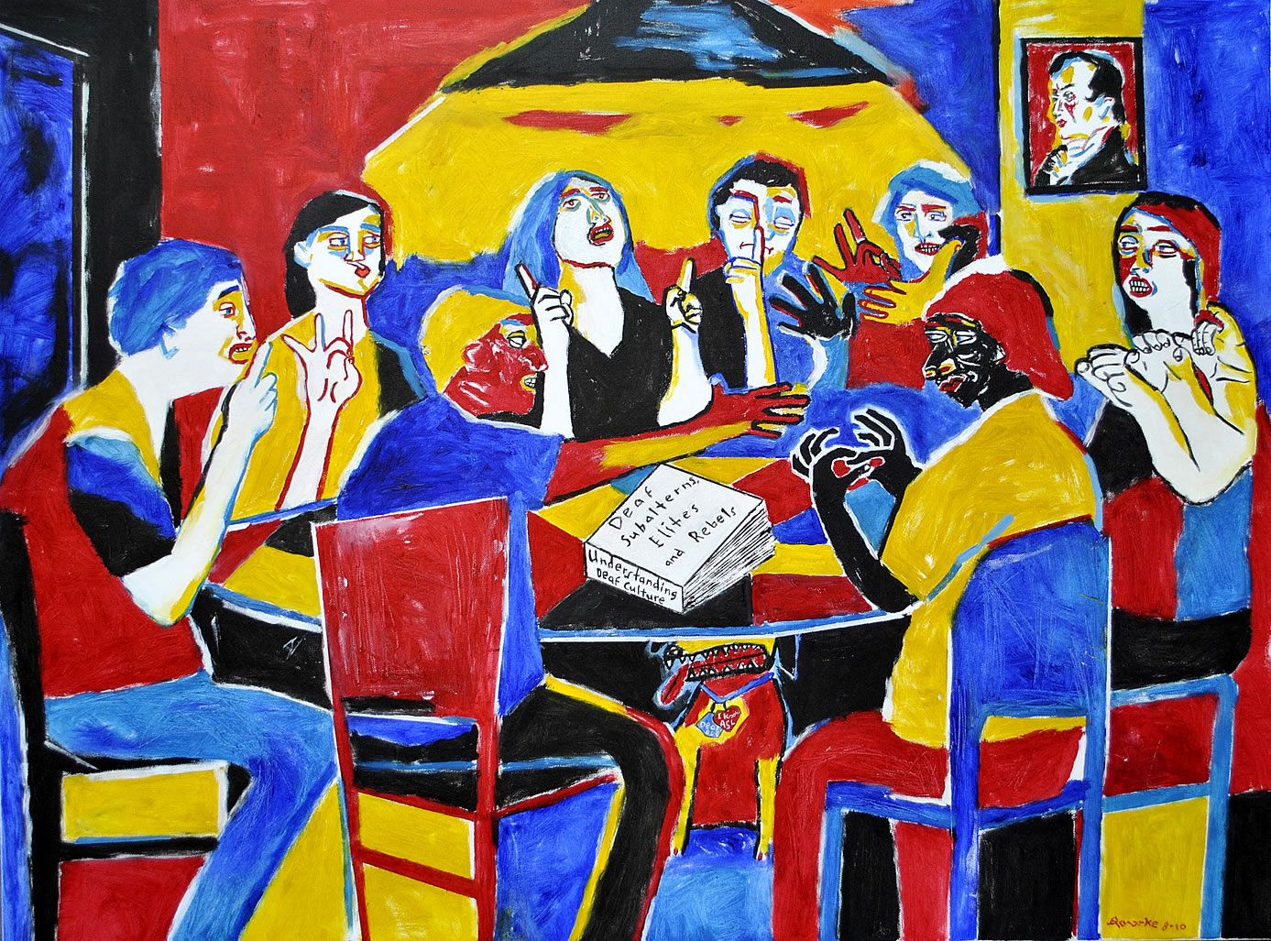
ろう文化にはどんなものがあるだろう
Nancy, R. (2010) “Understanding Deaf Culture”

Slide 7
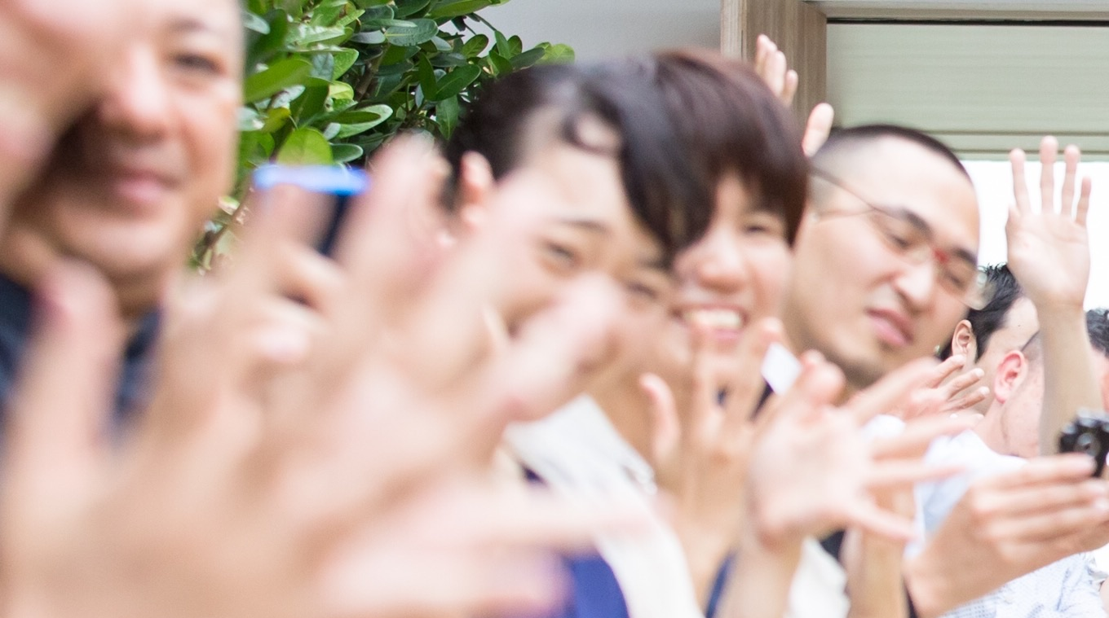
「静かな結婚式も素敵ですね」

Slide 8
ろう者は「見る」「響かせる」文化を 持っています
（Padden & Humpries, 2005）
拍手は手をひらひら
呼ぶときはとんとんとん
Notes:
ピンポンは光？
物が飛んでくるかも？
どんどんどん？

Slide 9
ろう文化は豊かな財産です
ただ、マイノリティーであるがゆえに
なかなかその存在に気がつかれません
本日は
耳を傾け
目を開いて
私たちの世界を
体験していただけたら幸いです

Slide 10
「電話ができないなら、 抗がん剤治療ができません」

Slide 11
本日お伝えしたいこと
ろう者には「見る」文化があります
でも、社会は「聞く」文化を中心に成り立っています
つまり、文化のズレが存在し、
そのズレが大きな問題になることもあります
それは医療場面でも起こっています
当事者としてもつ、ズレの存在への感受性を生かして、
看護活動を行なっています

Slide 12
ろうの看護者であるということ
ろう者とは
ろう者の私が看護師になるまで
ろう当事者の看護師として
ろう当事者の研究者として

Slide 13
ろう者も多様です
（原, 2015）
日本語
出生
日本手話
筆談
言語
聴覚活用
・補聴器
・人工内耳
口話
言語獲得期
先天性
後天性
家庭
教育
年齢
ジェンダー
Notes:
自分とは？
日本人です。ろう者です。
日本手話で話をします。日本語もたまに使います。音声日本語は使いたくないです。
日本人の親がいます。ろう者です。
聖路加国際大学を卒業しました。
24歳です。
女性です。恋愛対象は男性です。
看護師です。
東京生まれの東京育ちです。今は埼玉にいます。これからアメリカです。

Slide 14
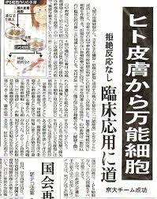
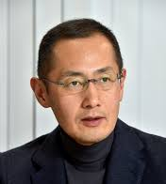
iPS細胞の衝撃
再生医療との出会い
聴覚障害は病気なのか？
自分は聴者になりたいか？
（治療したいと思うか）

Slide 15
ろう者についての見方
医学モデル
社会モデル
文化モデル
ノーマル
目的
疾病の治癒
生活の質の向上
文化の維持・継承
重視すること
健康
発達・生活
生き方・在り方
病因ー症候
捉え方
機能障害ー活動
言語・文化の差異
広井（2000） p.37の表を著者が一部改変
Notes:
Based on the work of Barbara Kannapell -The first Deaf person to study and get PhD that focused on Bilingualism and Biculturalism

Slide 16
ろうコミュニティが受けている抑圧
（Woodward, 1973）
ろう者が他のマイノリティーと異なる点は
①医学・病理学的に捉えられるため、
「劣った者」としての観点をもたれる
②ろうの両親の家庭に生まれてくるろう児は10％以下であるため、
ほとんどのろう児は異なる文化集団に帰属する
③マジョリティの言語への同化を強いられる

Slide 17
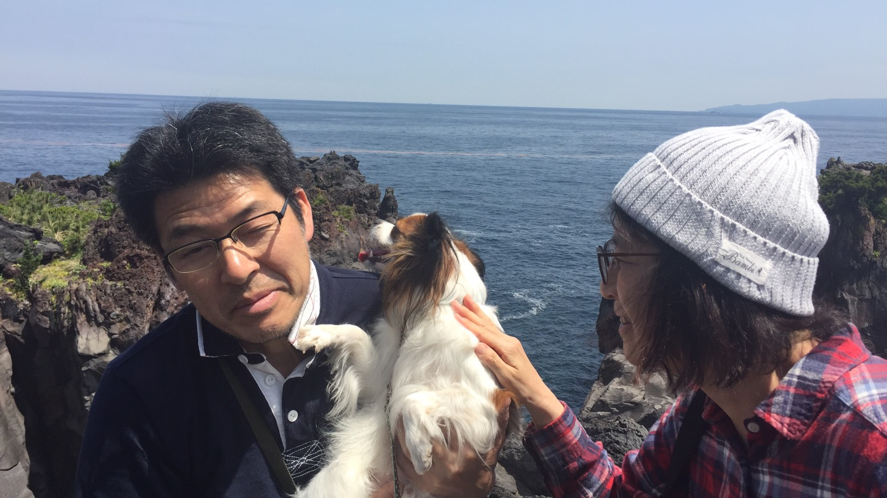
聞こえなくても
普通に生活ができる
幸せに生きていける
ことを身を以て教えてくれた
私の大切なことばである手話と
ろう文化は、両親からの贈り物です

Slide 18
Deaf Gain Hearing Loss
（H-Dirksen et al, 2014）
ダイビング中（海の中）でも会話ができる
人工呼吸器をつけてても会話ができる

Slide 19
ろうの看護者であるということ
ろう者とは
ろう者の私が看護師になるまで
ろう当事者の看護師として
ろう当事者の研究者として

Slide 20
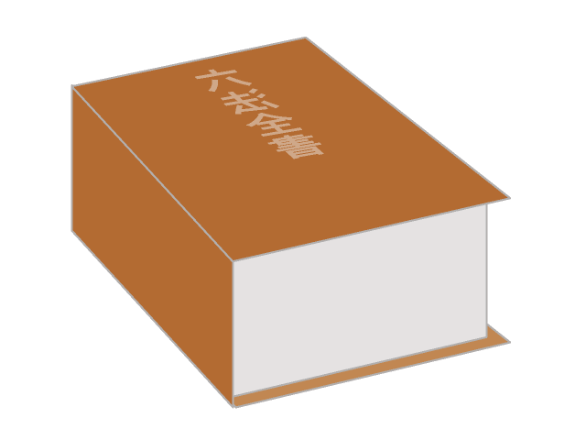
欠格条項とその改正
絶対的欠格条項
「目が見えない者、耳が聞こえない者 又は口がきけない者には、
第二条の規定による免許を与えない」
(昭和５６年 旧保健師助産師看護師法9条)
2001年に改正
相対的欠格条項
「当該者が現に利用している障害を補う手段または当該者が現に受けている治療等により
障害が補われ、または障害の程度が軽減している状況を考慮しなければならない」
(平成１３年 保健師助産師看護師法９条)

Slide 21
看護大学の声・・・
聞こえない人が
看護師国家試験に 受かるわけない
サポートはしません
自分の力で
頑張ってください

Slide 22
Audism
聴能主義
「聞こえる」ことが当たり前、
優れているとみなす考え
→聞こえないことで能力を低く見る
聞こえることへの適応を強いる
（Humphries, T., 1977）

Slide 23
音は社会的な価値となっている
音はお金や権力や支配に似ている
社会的な価値なのです
話し言葉には大きな文化があります
コミュニケーションをとるのに
実際に音を使わないというだけで、
私は社会的にも声を持たないかのようです
TED 映像 "The enchanting music of sign language" 5:30-7:30
（TEDスピーチ Christine Sun Kim “Enchanting music of sign language”）

Slide 24
自分が看護師になっていいのだろうか
「患者さんが話していることがよくわからない、、」
「患者さんの安全を守れるのだろうか、、」

Slide 25
熊谷晋一郎氏
（脳性麻痺の医師）
自立とは
依存先を
増やすこと

Slide 26
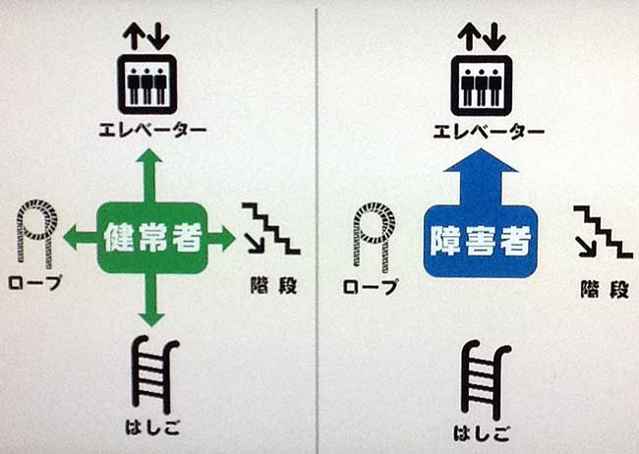

Slide 27
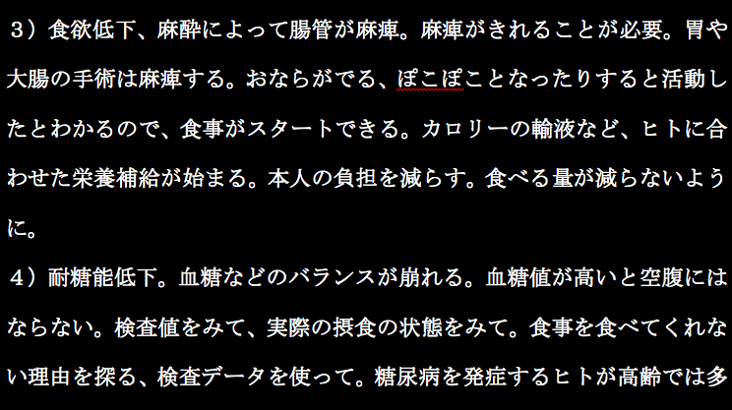
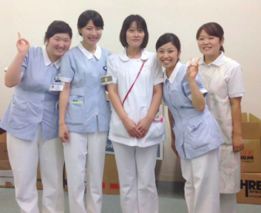
大学院生による
パソコンテイク
看護師免許を
お持ちの
手話通訳者
Notes:
SSI は surgical site infection 手術部位感染

Slide 28
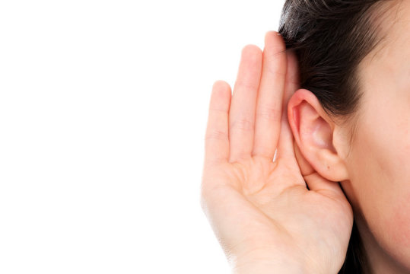
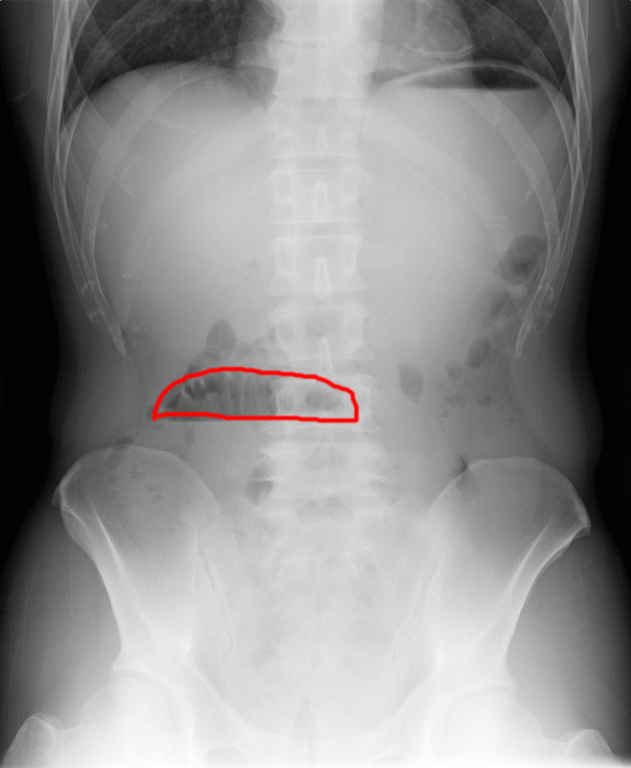
聴診器！
例）腸閉塞（イレウス）を発見する
見る
聴く、
触れることの方が
情報が多い！
腹痛
圧痛
嘔気
食欲
リスク因子
聴く
聞く
腸音の聴診
触れる
見る
圧痛
嘔吐
腹部膨満
腹部X線検査
超音波検査

Slide 29
ろうの看護者であるということ
ろう者とは
ろう者の私が看護師になるまで
ろう当事者の看護師として
ろう当事者の研究者として

Slide 30
病院の声・・・
看護師やるの
考え直したら？
聞こえない人に
看護されたいと思う
患者はいない

Slide 31
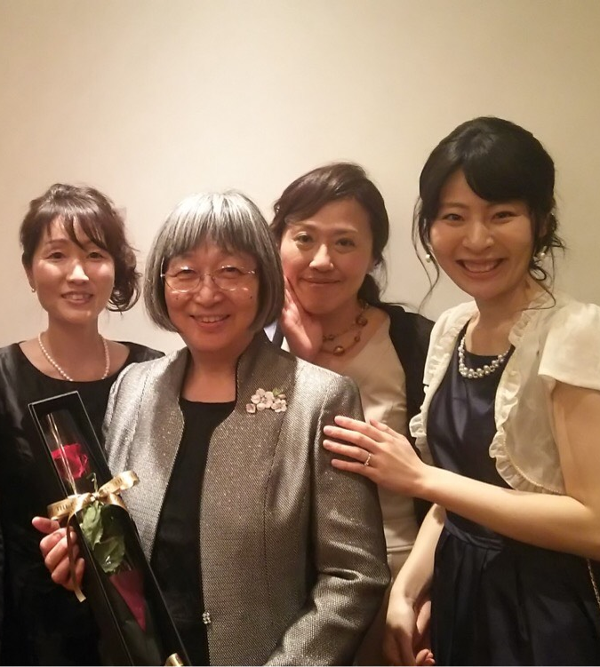
私は、
アメリカでは
病院で
看護師を
やろうとは
思わない。
菱沼 典子 先生

Slide 32
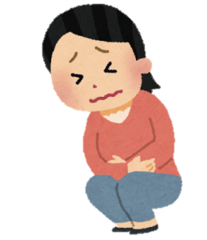
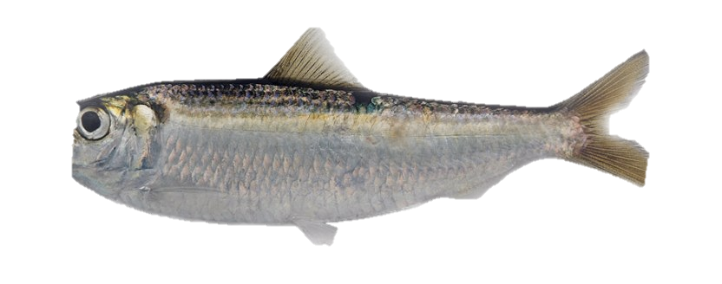
看護の真髄はコミュニケーション
ろう者、女性、70代、統合失調症
食事と薬を拒否
お腹に魚がいる

Slide 33
特別養護老人ホーム ななふく苑
「手話はろう者の命」とスローガンを掲げ、
老後も安心して生活できる場を求めて、
ろう当事者とそのサポーターによって、
雨の日も、日照る日も、木枯らしの日も・・・
5年に渡る啓発・署名・募金運動の結果、設立された
入居者68名中66名がろう者
ショートステイの利用者も多くがろう者

Slide 34
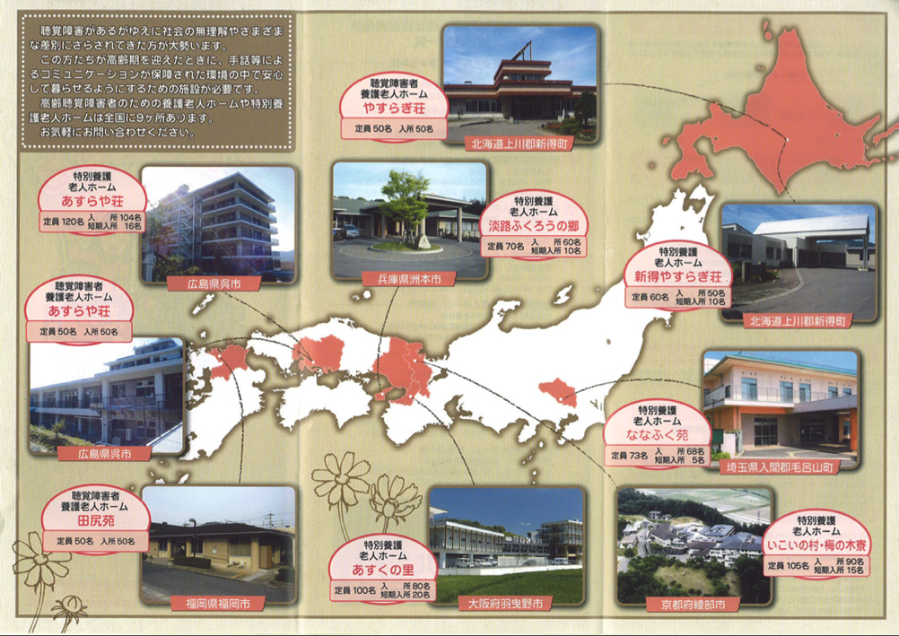

Slide 35
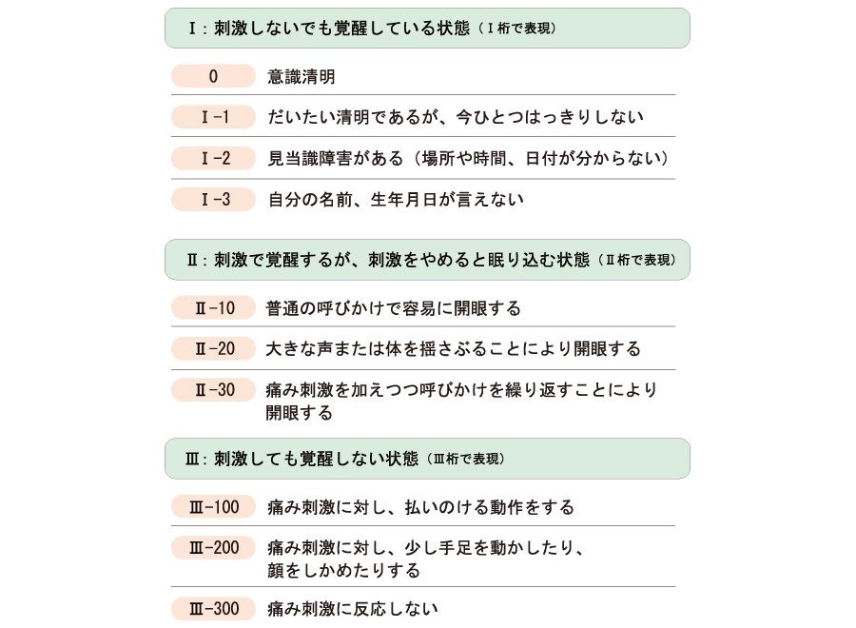
普通の呼びかけ？

Slide 36
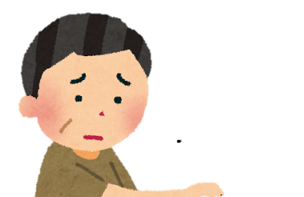
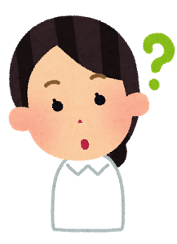
看護師の専門性
ろうの
「お腹の
手術！！！！」
Sデータを
多く集める
ろう者の
人権擁護
本当にお腹が痛い？
胃ろうが嫌だ？
経口で食べたい？

Slide 37
Bさんの語り 高血圧を悔やむ
「わたしは、ある日、脳の血管が切れた。そこから右半身が動けなくなった。
昔は漬物が好きだった。高血圧？そんなのわからなかった。
さらに、糖尿病が悪化して、左足の小指を切断するはめになった。自分が悪かった。」

Slide 38
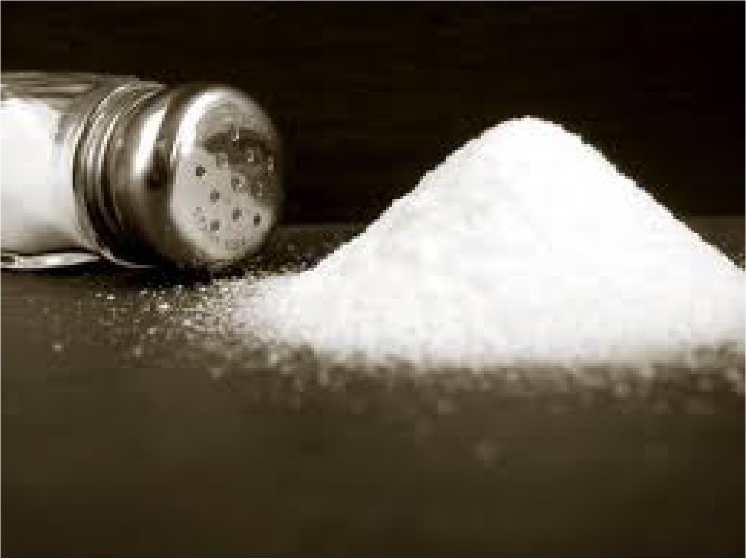
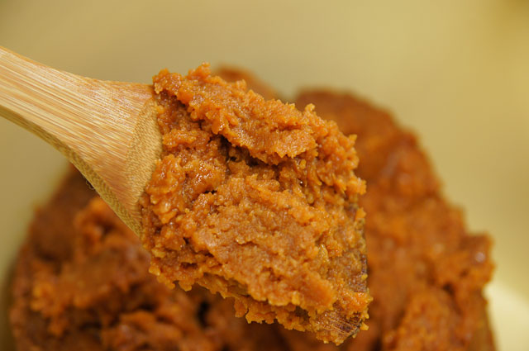
なぜ？
医師「塩分を控えるように」と説明
通訳者「塩、等、注意」と表現
→塩を使うのはダメとわかったが、
塩の代わりに醤油や味噌を使う

Slide 39
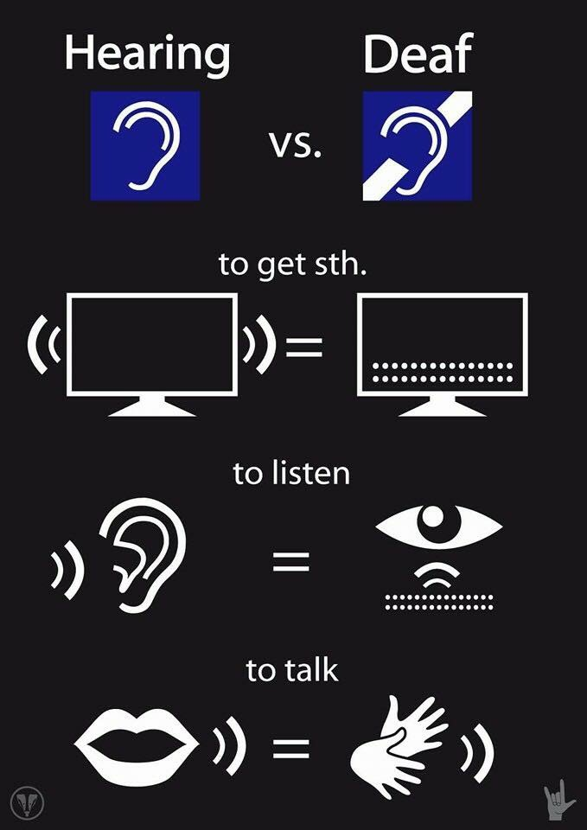
情報の入り方が 違う

Slide 40
ろうの看護者であるということ
ろう者とは
ろう者の私が看護師になるまで
ろう当事者の看護師として
ろう当事者の研究者として

Slide 41
「２４時間、気がはりつめるんです」

Slide 42
生活様式が違うということ・・

Slide 43
「マスクを外してほしい。。」

Slide 44
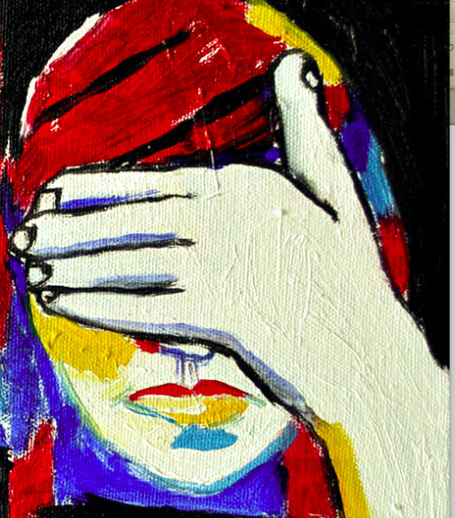
ろう者の目は、聴者の耳
だから
見えないということに
大きな不安を感じます
Rourke, N. (2011)“Oppression”
Notes:
見えないシーンとは？

Slide 45
「点滴は利き腕でない方に。。。」
映像 "how learning Sign Language is so important if a doctor/nurse/medic personale encounters a Deaf patient"

Slide 46
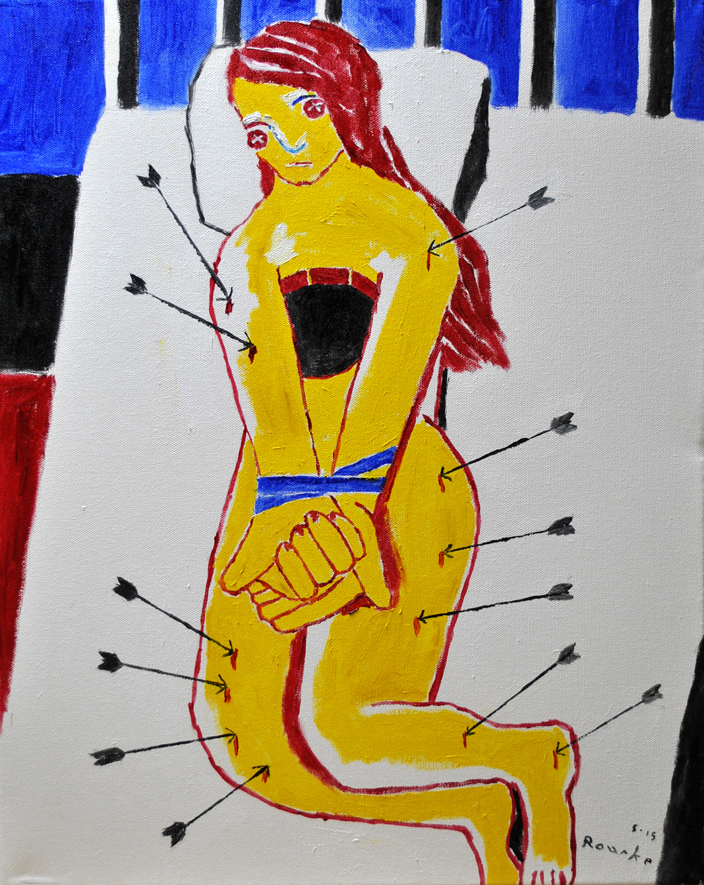
ろう者の手は 聴者の口
ろう者にとって
手が使えないことは
人工呼吸器に繋がれている
のと同じようなものです
Rourke, N. (2011)“Oppression”
Notes:
口話教育や、また手話を禁じるということはどういうことなのか、この絵が多くを語っていると思います。

Slide 47
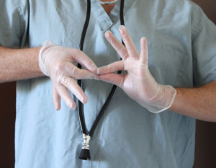
ろう当事者の専門職の意義
約95％のろう者が、医療者とは直接手話、あるいは手話通訳を介して、コミュニケーションをとることを希望していた （Middleton et al, 2011）
病院が手話通訳者を設置することにより、聴覚障害者が従来よりも積極的に受療行動した（北原照代ら, 1997）
手話ができ、かつ、ろう文化に精通している
医療者による医療サービスの提供により、
ろう者の医療サービスへのアクセス率が向上した（Mckee et al, 2001）

Slide 48
おわりに・・・
ろう者の「見る」文化
聴者の「聞く」文化
どちらも大切な財産です
ただ、前者はマイノリティーであるがゆえに社会ではなかなか気づかれません
「社会において説明する役割を課せられるのはマイノリティーなんです」
だからこそ、私はろう者の「見る」文化を発信し、
ろう者にとって文化的に適切な看護を提供できるよう今後も活動してまいります
そして、その仲間を少しずつ増やしていきたいです

Slide 49
引用文献
原順子（2015）. 聴覚障害者へのソーシャルワーク ー専門性の構築をめざしてー. 東京: 明石書店.
H-Dirksen L. Bauman and Joseph J. Murray. (2014). Deaf Gain Raising the Stakes for Human Diversity. University of Minesota Press.
Humpries, T. (1977). Communicating across cultures (deaf-hearing) and language learning. (Doctoral dissertation. Cincinnati, OH: Union Institute and University.
木村晴美（2012）.日本手話を第一言語とするろう者の道のり. 佐々木倫子（編）. ろう者から見た『多文化共生』もうひとつの言語マイノリティ. 東京 : ココ出版 .
神田和幸, 藤野信行（2009）. 基礎から学ぶ手話学. 東京: 福村出版.
北原照代・垰田和史・渡部眞也・佐藤修二・西山勝夫（1997）. 聴覚障害者に受療抑制はあるかー手話通訳者を配置した病院の来院状況からー. 社会医学研究, 15 ,103-107.
McKee, M. M., Barnett, S. L., Block, R.C. et al. (2011). Impact of Communication on Preventive Services Among Deaf American Sign Language Users. American Journal of Preventive Medical, 41(1): 75–9.
Middleton, A., Turner, G. H., Bitner-Glindzixz, M., Lewis, P., Richards, M., Clarke, A., and Stephens, D. 2011. Preferences for communication in clinic from deaf people: a cross-sectional study. Journal of Evaluation Clinical Practice, 16(4), 811-7.
Padden, C. & Humphries, T. (2005). Inside Deaf Culture. Cambridge: Harvard University Press.
Woodward, J. (1973). lmplicational Lects on the Deaf Diglossic Continuum. Washington, D.C.: Georgetown University, unpublished Ph.D. dissertation.

Slide 50
参考資料
資料１（スライド15）
石尾絵美著「障害の社会モデルの理論と実践」
http://ci.nii.ac.jp/naid/110009587515
資料２（スライド22）
Tom Humpries著「The king of word -Audism-」
http://teckensprak.nu/wp-content/uploads/2015/12/Toms-audism.pdf
資料3（スライド23）
TEDスピーチ クリスティーン・サム・キム「魅力的な手話の響き」
https://www.ted.com/talks/christine_sun_kim_the_enchanting_music_of_sign_language?language=ja
資料4（スライド25）
熊谷晋一郎インタビュー「自立とは依存先を増やすこと」
http://www.univcoop.or.jp/parents/kyosai/parents_guide01.htm
資料5
対談 イギル・ボラ×牧原依里が『きらめく拍手の音』から、ろうを語る
https://www.cinra.net/interview/201706-boramakihara

Slide 51
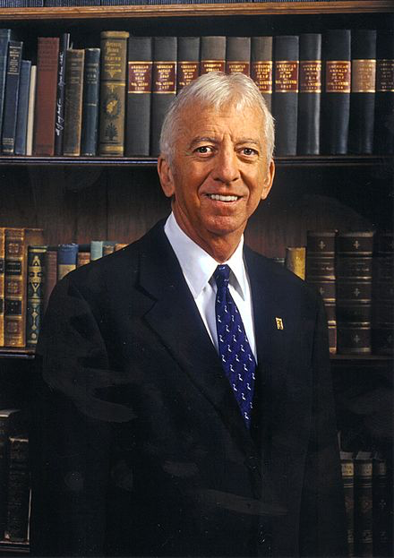
Deaf People can do anything, except hear.
ろう者は聞くこと以外は
なんでもできる
King, I. Jordan.
(ギャローデット大学元学長)

